Slide 1


SOSIALISASI SISTEM MANAJEMEN TERINTEGRASI ISO 9001, 14001 DAN 45001

Slide 2
SISTEM MANAJEMEN TERINTEGRASI
sistem manajemen yang merupakan gabungan dari 2 atau lebih standar sistem manajemen (misal iso 9001; iso 14001; iso 45001) yang memenuhi persyaratan dasar dari sistem manajemen terintegrasi
sistem manajemen yang dapat menerapkan suatu proses secara bersamaan untuk kepentingan pemenuhan standar yang berbeda oleh pemilik proses (dept/ bagian)
sistem manajemen yang melakukan audit secara bersamaan dua atau lebih sistem manajemen

Slide 3
ISO 9001, 14001 DAN 45001
ISO 9001 :
Sistem manajemen yang memiliki fokus peningkatan kepada kepuasan pelanggan dan kesesuaian produk dan jasa dari yang telah direncanakan. (Sistem manajemen mutu)
ISO 14001 :
Sistem manajemen yang secara sistematik mengelola risiko lingkungan, sehingga dapat mengurangi keluhan masyarakat dan menjaga keseimbangan lingkungan secara komprehensif (Sistem Manajemen Lingkungan)
ISO 45001 :
Sistem Manajemen yang bertujuan untuk mengurangi kecelakaan kerja, cedera, dan gangguan kesehatan, sambil berfokus pada peningkatan kesehatan fisik dan mental (Sistem Manajemen Kesehatan & Keselamatan Kerja)
Sumber : Mukhtar Syafii, ICICERT

Slide 4
KENAPA SISTEM MANAJEMEN TERINTEGRASI
Perusahaan hanya mempunyai satu sistem yang merupakan gabungan dari 2 atau lebih standar sistem manajemen (misal ISO 9001; ISO 14001; OHSAS 18001:2007) dan memenuhi persyaratan dasar dari Sistem Manajemen Terintegrasi
Dimana departemen pemilik proses dapat menerapkan sistemnya secara bersamaan untuk kepentingan pemenuhan standar yang berbeda.
Dimana perusahaan yang mempunyai dua atau lebih sistem manajemen diaudit pada waktu yang sama

Slide 5
MANFAAT MANAJEMEN TERINTEGRASI BUAT PERUSAHAAN
Meningkatkan fokus bisnis
Mengelola Risiko Usaha
Mengurangi konflik antara system manajemen individu
Mengurangi Duplikasi dan birokrasi
Audit Internal dan Eksternal yang efektif & Efisien
Menyederhanakan Proses sertifikasi
Hemat Sumber Daya Manusia
Menurunkan Biaya Manajemen
Memfasilitasi Perbaikan Berkelanjutan
Penghematan Waktu
Gambaran Eksternal Yang Lebih Baik
Meningkatkan Kepuasan Pelanggan
Sumber : Evodia Global Sertifikasi, referensi : Muzaimi, H., Chew, B. C, Hamid, Hamid, S.R. (2016). Integrated Management System : The Integration of ISO 9001, ISO 14001 OHSAS 18001 and ISO 31000

Slide 6
KLAUSUL SISTEM MANAJEMEN TERINTEGRASI ISO
Ruang Lingkup
Acuan Normatif
Istilah dan Definisi
Konteks Organisasi
Kepemimpinan
Perencanaan
Dukungan
Operasional
Evaluasi Kinerja
Peningkatan

Slide 7
4. KONTEKS ORGANISASI (MATRIK KLAUSUL STANDAR ISO DAN PROSEDUR)
4. KONTEKS ORGANISASI | KONTEKS ORGANISASI
4.1. | Memahami organisasi dan konteksnya | Bisnis Proses identifikasi Konteks Organisasi | MSM/ CMS
4.2. | Memahami kebutuhan dan harapan dari pihak-pihak yang berkepentingan | Bisnis Proses Identifikasi Konteks Organisasi | MSM/ CMS
4.3. | Menentukan ruang lingkup sistem manajemen mutu | Prosedur Tinjauan Manajemen | MR.P.4.
4.4. | Sistem manajemen Terintegrasi dan proses | Prosedur Tinjauan Manajemen | MR.P.4.
4.4.1. | Organisasi harus menetapkan, menerapkan, memelihara dan terus menerus meningkatkan sistem manajemen mutu | Bisnis Proses PT. Chitose Internasional Tbk | MSM.
4.4.2. | Menjaga dan Menyimpan Informsi terdokumentasi | Prosedur Pengendalian Dokumen | MR.P.1.

Slide 8
4. KONTEKS ORGANISASI (BISNIS PROSES IDENTIFIKASI KONTEKS ORGANISASI)

Slide 9
4. KONTEKS ORGANISASI (MATRIK IDENTIFIKASI KEBUTUHAN DAN HARAPAN PIHAK BERKEPENTINGAN)

Slide 10
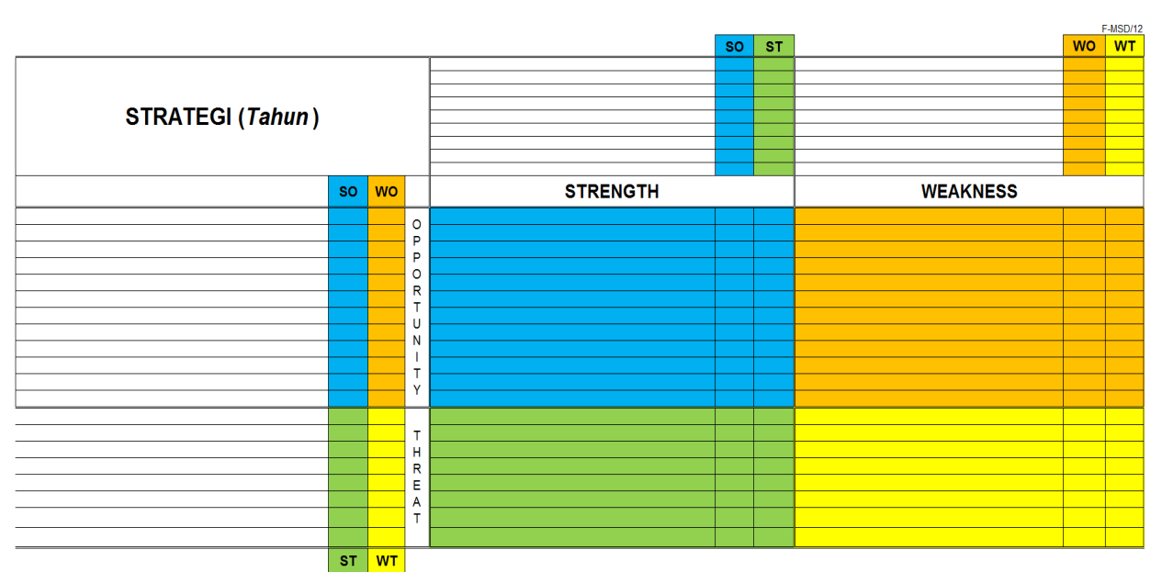
4. KONTEKS ORGANISASI (MATRIK STRATEGI SWOT)

Slide 11
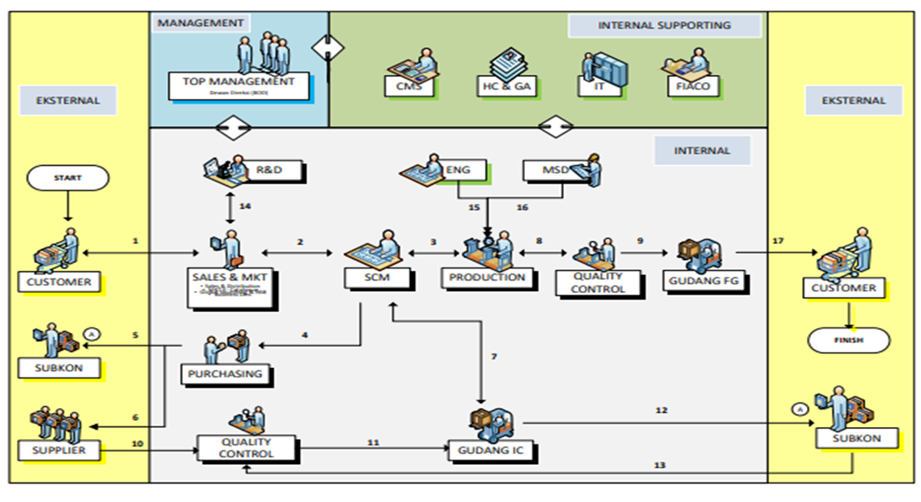
4. KONTEKS ORGANISASI (BISNIS PROSES PT. CHITOSE INTERNASIONAL TBK)

Slide 12
5. KEPEMIMPINAN (MATRIK KLAUSUL STANDAR ISO DAN PROSEDUR)
5. KEPEMIMPINAN | KEPEMIMPINAN
5.1. | Kepemimpinan dan komitmen | Struktur Organisasi dan Job Desc | MSM
5.1.1. | Umum | Kebijakan Mutu, Lingkungan dan K3 PT. Chitose Internasional Tbk | MSM
 |  | Sasaran Mutu, Lingkungan dan K3 PT. Chitose Internasional Tbk | MSM
 |  | Prosedur Tinjauan Manajemen | MR.P.4.
5.1.2. | Fokus pelanggan | Persyaratan Pelanggan | MKT.P.2.
5.2. | Kebijakan Mutu, Lingkungan, K3 dan CPAKB | Kebijakan Mutu, Lingkungan dan K3 PT. Chitose Internasional Tbk | MSM
5.2.1. | Menetapkan Kebijakan Mutu, lingkungan, K3 dan CPAKB | Kebijakan Mutu, Lingkungan dan K3 PT. Chitose Internasional Tbk | MSM
5.2.2. | Komunikasi kebijakan mutu, Lingkungan, K3 dan CPAKB | Kebijakan Mutu, Lingkungan dan K3 PT. Chitose Internasional Tbk | MSM
 | Peran organisasi, tanggung jawab dan otoritas | Struktur Organisasi dan Uraian Tugas (Job Description) per Departemen /Bagian | HC&GA
5.4. | Konsultasi dan Partisipasi Pekerja | Prosedur Komunikasi, Partisipasi dan Konsultasi | P.HSE.22

Slide 13
5. KEPEMIMPINAN (VISI, MISI DAN VALUE)
VISI
  Menjadi perusahaan nomor satu di Indonesia sebagai penyedia steel related furniture yang inovatif dan kompetitif
MISI
      Meningkatkan kepuasan pelanggan dengan inovasi produk dan pelayanan bermutu tinggi melalui kepemimpinan yang kuat.
      Memberikan manajemen yang terpercaya melalui penegakan good corporate governance dan penerapan sistem yang terintegrasi.
      Memberikan pertumbuhan keuntungan bagi shareholders dan kontribusi manfaat bagi seluruh stakeholders.
      Membangun sumber daya manusia yang berkarakter dan dapat diandalkan serta mempunyai etos kerja yang tinggi.
      Membangun pondasi perusahaan yang berkelanjutan dengan memperhatikan aspek ESG dalam penetapan kebijakan maupun operasional perusahaan.
VALUE
  Integrity
Jujur dan konsisten atas ucapan dan tindakan serta mengutamakan kepentingan perusahaan
  Professional
Menguasai bidang pekerjaannya dengan standar kualitas dan etika moral yang tinggi
  Innovation
Secara terus menerus mengeluarkan ide dan gagasan serta mengimplementasikannya untuk menciptakan nilai tambah bagi perusahaan
  Customer focus
Menempatkan pelanggan sebagai prioritas utama melalui pemenuhan kebutuhannya melampaui harapannya (excedding expectation)
  Excellent
Berkomitmen memberikan yang terbaik untuk menciptakan nilai tambah bagi stakeholders

Slide 14
5. KEPEMIMPINAN (KEBIJAKAN MUTU, LINGKUNGAN dan K3)

Slide 15
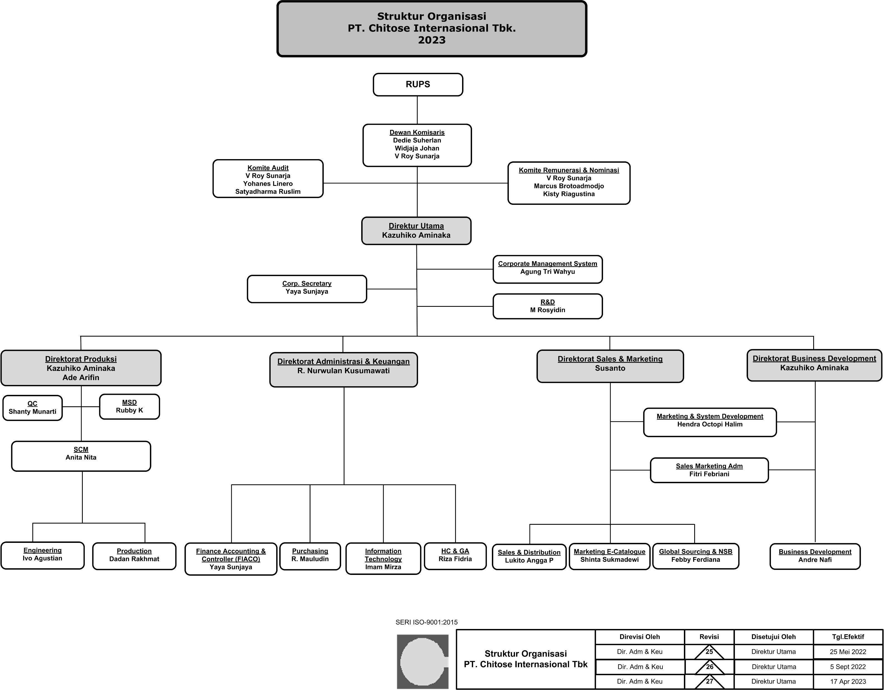
5. KEPEMIMPINAN (STRUKTUR ORGANISASI PT. CHITOSE)

Slide 16
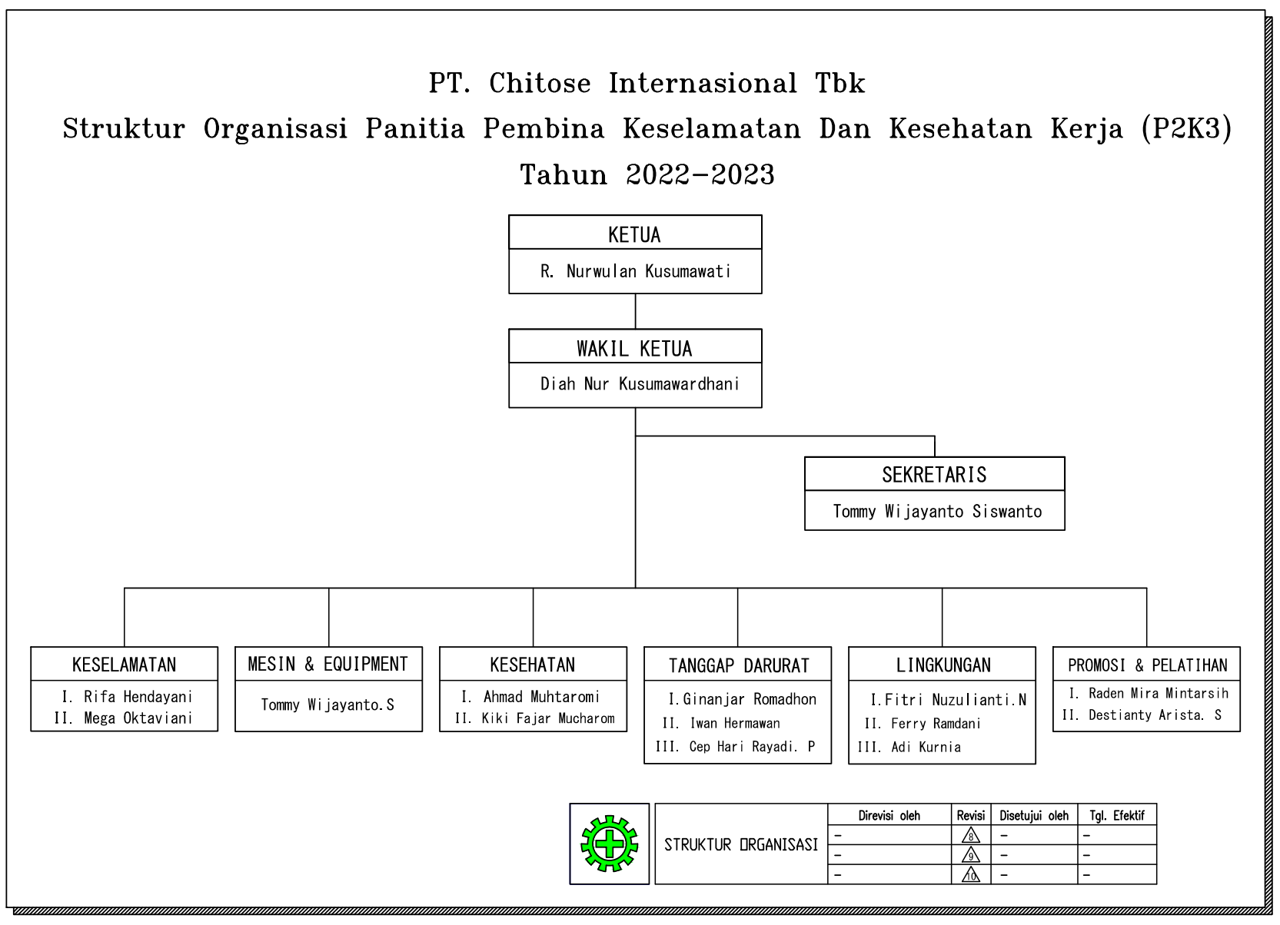
5. KEPEMIMPINAN (STRUKTUR ORGANISASI P2K3)

Slide 17
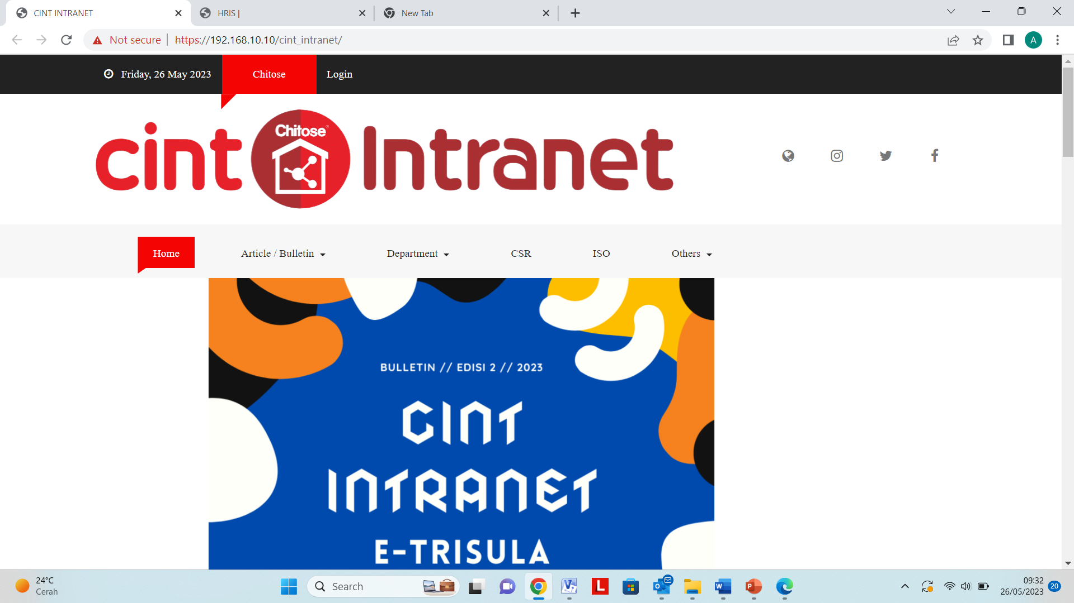
5. KEPEMIMPINAN (KOMUNIKASI INTERNAL)

Slide 18
6. PERENCANAAN (MATRIK KLAUSUL STANDAR ISO DAN PROSEDUR)
6.PERENCANAAN | PERENCANAAN
6.1. | Tindakan untuk menangani resiko dan peluang | Prosedur Pengendalian Risiko dan Peluang | MR.P.6.
6.1.1. | Ketika merencakan sistem manajemen mutu, organisasi harus mempertimbangkan isu-isu dan dalam 4.1 & persyaratan 4.2 | Prosedur Pengetahuan Organisasi | MR.P.5.
6.1.2. | Organisasi harus merencanakan tindakan untuk menangani resiko & peluang | Prosedur Pengendalian Risiko dan Peluang | MR.P.6.
6.1.2.1. | Identifikasi bahaya, penilaian risiko dan penetapan pengendalian | Prosedur Tanggap Darurat | P.HSE.20
 |  | Prosedur Penanganan Keadaan darurat | P.HSE.21
 |  | Prosedur Penanggulangan Kebakaran | P.HSE.26
 |  | Prosedur Pengendalian Bahaya Kimia | P.HSE.28.
 |  | Instruksi Kerja Penanggulangan Gempa | IK.HSE.52
6.1.3. | Pemenuhan Kewajiban (ISO 14001 dan ISO 45001) | Prosedur Manajemen Perubahan | P.HSE.30
6.1.4. | Rencana Tindak Lanjut | Prosedur Pemantauan dan Pengukuran Kinerja K3L | P.HSE.25
6.2. | Sasaran mutu dan perencanaan untuk mencapainya | Sasaran Mutu (BSC Corporate) PT. Chitose Internasional Tbk | MSM
6.2.1. | Organisasi harus menetapkan sasaran mutu pada fungsi, tingkat dan proses-proses yang dibutuhkan untuk sistem manajemen mutu | BSC per Departemen/Bagian | BSC Departemen
6.2.2. | Ketika merencanakan bagaimana mencapai sasaran mutu | BSC per Departemen/Bagian | BSC Departemen
6.3 | Perencanaan perubahan | Prosedur Pengendalian Dokumen | MR.P.1.

Slide 19
6. PERENCANAAN (SASARAN MUTU/ BSC CORPORATE)

Slide 20
6. PERENCANAAN (SASARAN LINGKUNGAN)
 | NO | DEPARTEMEN | SASARAN LINGKUNGAN | KPI | TARGET
 | 1 | Research and Development | Meningkatkan efisiensi pemakaian material dalam tiap produk (based on BSC; Learning & Growth) |  | Review 5 produk per bulan
 |  |  | Meningkatkan pengelolaan lingkungan dan 5S | Temuan Patroli lingkungan dan 5S | 0 temuan
 | 2 | Human Research and | Meningkatkan pengelolaan lingkungan dan 5S | Melaksanakan patroli lingkungan dan 5S | 1 kali per bulan
 |  | General Affair |  | Temuan patroli Lingkungan dan 5 S | 0 temuan
 |  |  |  | Pengujian emisi, udara dan penerangan | Sesuai jadwal
 |  |  |  | Program pengelolaan dan pemanfaatan limbah | 1 program per semester
 | 3 | Corporate Management | Meningkatkan pengelolaan lingkungan dan 5S | Temuan Patroli Lingkungan dan 5S | 0 temuan
 |  | System | Pencapaian Target Intensitas Solid Waste (refer to BSC CMS) | Menggunakan dua muka kertas untuk print Dokumen secara paperless | Efisiensi 5% dari budget ATK
 |  |  | Intensitas penggunaan energi listrik turun (refer to BSC CMS) | Efektivitas penggunaan listrik (komputer, lampu, dispenser, AC, dll) | Kontribusi dalam target efisiensi 5% dari budget biaya listrik perusahaan

Slide 21
6.PERENCANAAN (SASARAN K3)
NO | DEPARTEMEN | SASARAN K3 | KPI | TARGET
1 | Research and Development | Menurunkan Jumlah Kecelakaan kerja (based on BSC; Learning & Growth) | Kejadian per bulan | 0 kecelakaan kerja
2 | Human Research and General | Meningkatkan pengelolaan K3 | Jadwal dan Pelaksanaan patroli K3 | 1 kali per bulan
 | Affair |  | Ketaatan penggunaan APD | 100%
 |  |  | Jumlah kecelakaan kerja per bulan | 0 kecelakaan kerja
3 | Corporate | Menurunkan Jumlah Kecelakaan kerja | Kejadian per bulan | 0 kecelakaan kerja
 | Management System | Menurunkan jumlah temuan patroli K3 | Temuan per bulan | 0 temuan
4 | Manufaktur System Development | Mendukung dan berperan aktif dalam menurunkan jumlah kecelakaan kerja | Mendukung tim HSE dalam pembuatan rambu-rambu K3 | 0 kecelakaan kerja
 |  |  | Mendukung tim HSE dalam program-program pelaksanaan training K3
 |  |  | Membuat route pejalan kaki
 |  |  | Mendukung dan bekerjasama dengan HSE dalam pembuatan SOP pejalan kaki

Slide 22
6. PERENCANAAN (IDENTIFIKASI RISIKO MUTU)
 | RISK DETERMINATION & PLANNING TO ACTION |  |  |  |  |  |  | Document No: MR.P.6.QC.1
 | Department Name: QC (Process: QC) |  |  |  |  |  |  | Version/ Revision |  | Issue Date | Pages
 |  |  |  |  |  |  |  | 1 |  | July 3, 2023 | 1
Prepared by | QC Mgr | Sign & Date | Approved by | Production Director |  |  |  |  |  | Sign & Date
PROSES | PIC | HASIL YANG DIHARAPKAN | RESIKO (Risk) | Prob | Dampak | Status Resiko | ANALISIS |  |  | TINDAKAN PERBAIKAN | SASARAN MUTU | REALISASI SASARAN MUTU(JULI-DES 2022)
 |  |  | OPPORTUNITY (Peluang)
Inspeksi Barang Datang | QC Receiving | Inspeksi dilakukan sesuai prosedur Inspeksi | Lolosnya barang NG | 2 | 2 | 4 | 1. | Tidak dilakukan Inspeksi sesuai | 1. | Identifikasi barang telah diinspeksi dengan | Maximal barang yang lolos | 0,003%
 |  | Penerimaan |  |  |  |  |  | Prosedur Inspeksi Penerimaan |  | Checksheet | dari Supplier/Subkon yaitu 0.4% | (Tercapai)
 |  |  |  |  |  |  | 2. | Kurangnya kompetensi personil QC | 2. | Training QC Receiving
 |  |  |  |  |  |  |  |  |  | a) Prosedur Inspeksi Penerimaan
 |  |  |  |  |  |  |  |  |  | b) Training penggunaan Alat Ukur dan
 |  |  |  |  |  |  |  |  |  | Mall Inspeksi
 |  |  |  |  |  |  | 3. | Ketidaksesuaian Alat Ukur dan Mall | 3. | a) Kalibrasi Alat Ukur secara berkala
 |  |  |  |  |  |  |  | Inspeksi |  | b) Verifikasi Mall Inspeksi secara berkala
Inspeksi Selama Proses | QC Finishing | Inspeksi dilakukan sesuai prosedur Inspeksi | Lolosnya barang NG | 2 | 2 | 4 | 1. | Tidak dilakukan Inspeksi sesuai | 1. | Identifikasi barang telah diinspeksi dengan | Maximal barang yang lolos | 0,035%
(Konstruksi dan Finishing) | Opr.PRD yang | Selama Proses |  |  |  |  |  | Prosedur Inspeksi Selama Proses |  | Checksheet | dari proses Konstruksi dan | (Tercapai)
 | ditunjuk sebagai |  |  |  |  |  | 2. | Kurangnya kompetensi personil QC | 2. | Training QC Finishing & Konstruksi | Finishing yaitu 0.4%
 | QC |  |  |  |  |  |  |  |  | a) Prosedur Inspeksi Selama Proses
 |  |  |  |  |  |  |  |  |  | b) Training penggunaan Alat Ukur dan
 |  |  |  |  |  |  |  |  |  | Jig Inspeksi
 |  |  |  |  |  |  | 3. | Ketidaksesuaian Alat Ukur dan Jig | 3. | a) Kalibrasi Alat Ukur secara berkala
 |  |  |  |  |  |  |  | Inspeksi |  | b) Verifikasi Jig Inspeksi secara berkala

Slide 23
6. PERENCANAAN (IDENTIFIKASI RISIKO K3 DAN LINGKUNGAN)

Slide 24
7. DUKUNGAN (MATRIK KLAUSUL STANDAR ISO DAN PROSEDUR)
7. DUKUNGAN | DUKUNGAN
7.1. | Sumber Daya | Prosedur Perencanaan Tenaga Kerja Periodik | HR.P.1.
 |  | Prosedur Proses Rekrutmen Seleksi dan Penempatan Karyawan | HR.P.2.
 |  | Penyusunan Multi Product Process Chart Perhitungan Mesin | R&D.P.1/ R&D.IK.1
7.1.1. | Umum | Prosedur Perencanaan Tenaga Kerja Periodik | HR.P.1.
 |  | Prosedur Proses Rekrutmen Seleksi dan Penempatan Karyawan | HR.P.2.
 |  | Identifikasi Proses Mesin, Mould dan Jig | R&D.P.1/ R&D.IK.1
7.1.2. | Sumber Daya Manusia | Prosedur Pelatihan | HR.P.3.
7.1.3. | Infrastruktur | Penyusunan Multi Product Process Chart dan Operation Proses Chart | R&D.P.1/ R&D.IK.1
 |  | Prosedur Manufacturing Sistem Development | MSD.P.1.
7.1.4 | Lingkungan untuk pengoperasian proses | Manual Mutu PT. Chitose Internasional Tbk. | MSM
7.1.5. | Pemantauan dan pengukuran sumber daya | Data Pengaturan Lay-Out | Form Lay-Out
 |  | Daftar Inventaris Mesin, Mould & Jig | Form IMM
7.1.5.1. | Umum | Prosedur Pengendalian Alat Inspeksi, Ukur dan Uji (up date) | QA.P.7.
7.1.5.1. | Ketelusuran pengukuran | Prosedur Status Inspeksi & tes | QA.P.4.
7.1.5.2. | Pengukuran yang mampu telusur | Prosedur Inspeksi Pengetesan Penerimaan | QA.P.1
 |  | Prosedur Inspeksi Pengetesan Penerimaan Selama prose | QA.P.2.

Slide 25
7. DUKUNGAN (MATRIK KLAUSUL STANDAR ISO DAN PROSEDUR)
7.1.5.2. | Pengukuran yang mampu telusur | Prosedur Inspeksi Pengetesan Penerimaan Barang Jadi | QA.P.3.
7.1.6. | Pengetahuan organisasi | Prosedur Pengetahuan Organisasi | MR.P.5..
7.2. | Kompetensi | Prosedur Pelatihan | HR.P.3.
7.3. | Kepedulian | Prosedur Pelatihan | HR.P.3.
7.4. | Komunikasi | Prosedur Pelayanan | MKT.P.6
7.4.1. | Komunikasi Internal | Prosedur Komunikasi, Partsispasi dan Konsultasi | P.HSE.22
7.4.2. | Komunikasi Eksternal | Prosedur Komunikasi, Partsispasi dan Konsultasi | P.HSE.22
7.5. | Informasi Terdokumentasi | Prosedur Pengendalian Dokumen | MR.P.1.
 |  | Prosedur Pengendalian Rekaman | MR.P.2.
7.5.1 | Umum | Prosedur Pengendalian Dokumen | MR.P.1.
7.5.2. | Membuat dan memperbaharui | Prosedur Pengendalian Dokumen | MR.P.1.
7.5.3. | Pengendalian informasi terdokumentasi | Prosedur Pengendalian Dokumen | MR.P.1.
7.5.3.1 | Informasi terdokumentasi diperlukan oleh sistem manajemen mutu dan standar internasional ini harus dikendalikan | Prosedur Pengendalian Dokumen | MR.P.1.
7.5.3.2 | Untuk mengendalikan informasi terdokumentasi, organisasi harus mengikuti kegiatan | Prosedur Pengendalian Dokumen | MR.P.1.

Slide 26
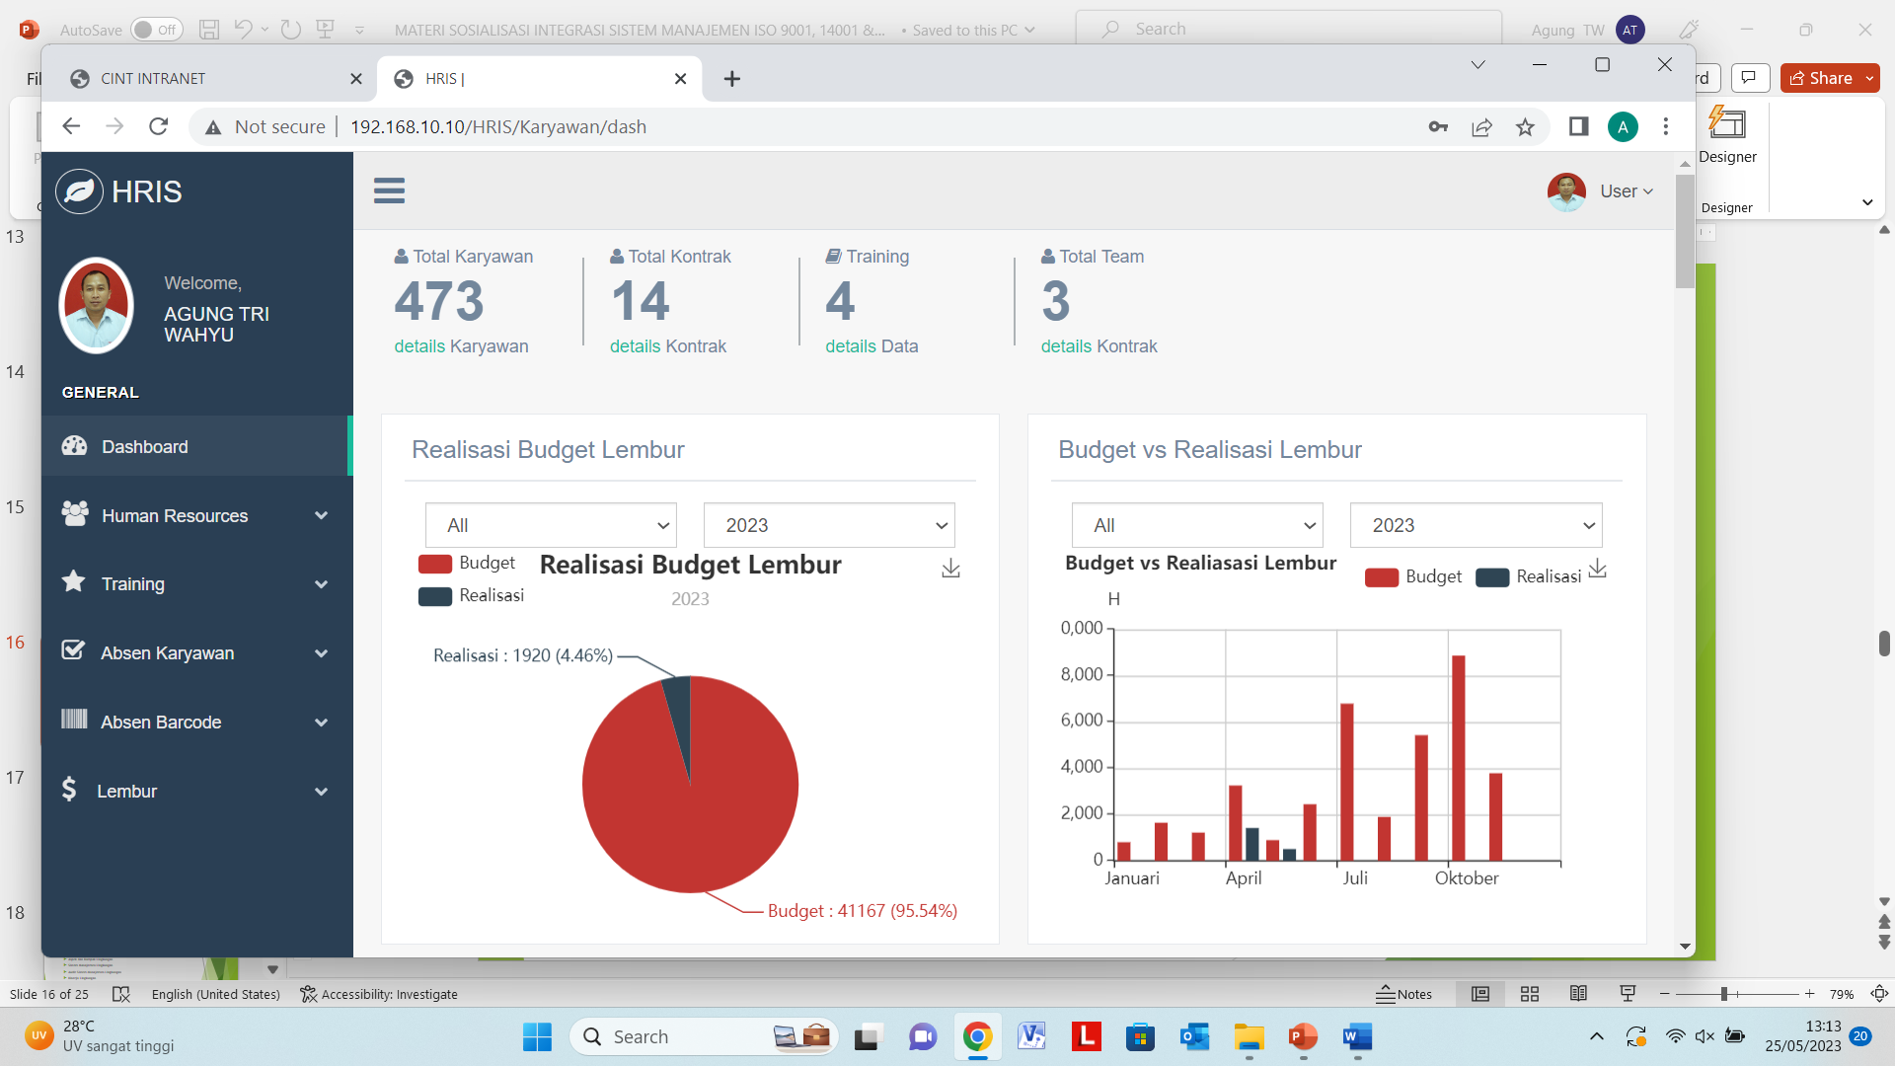
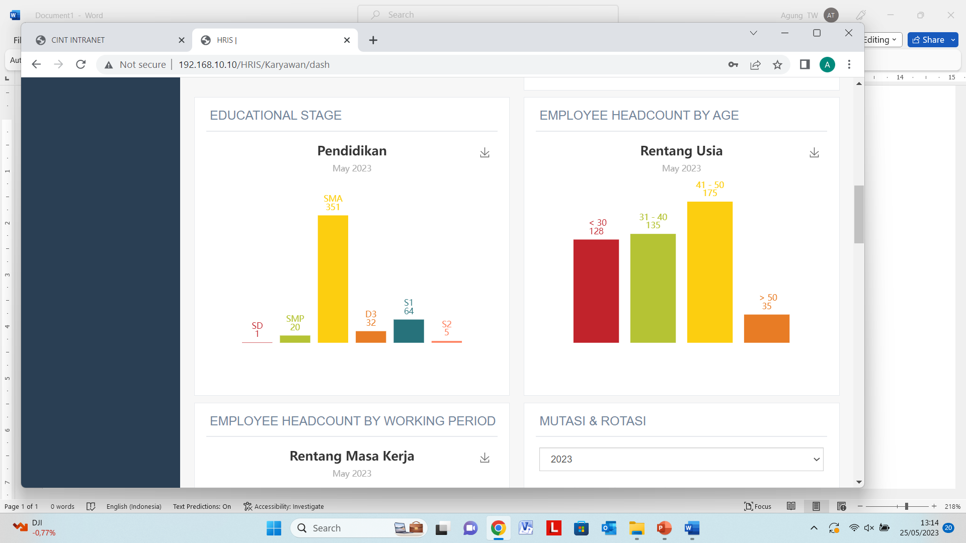
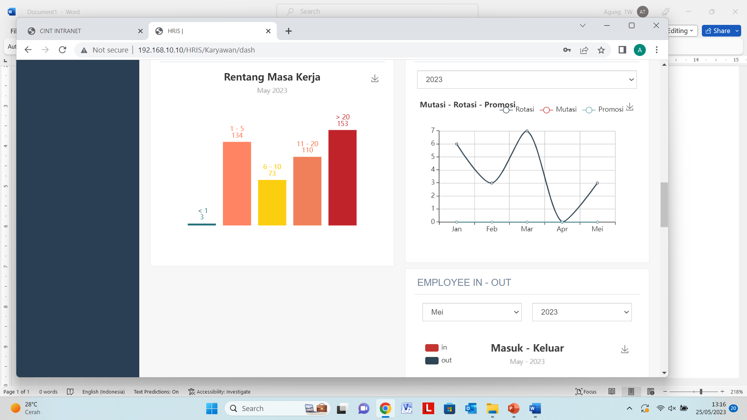
7. DUKUNGAN (SUMBER DAYA MANUSIA)

Slide 27

7. DUKUNGAN (MATRIK KOMPETENSI)
 |  | MATRIKS KOMPETENSI
PT. CHITOSE INTERNASIONAL TBK
A. KOMPETENSI NON - TEKNIS |  |  |  |  |  |  |  |  |  |  |  |  |  |  |  |  |  |  |  |  |  |  |  |  |  |  |  |  |  |  |  |  |  |  |  | B. KOMPETENSI TEKNIS
NO. | NIK | NAMA | JABATAN | GOLONGAN | BAGIAN | DEPARTEMEN | USIA | MASA KERJA | PENDIDIKAN |  |  | TAKING OWNERSHIP |  |  | INNOVATION |  |  | RESULT ORIENTATION |  |  | DEVELOPING TEAM |  |  | CUSTOMER SERVICE ORIENTATION |  |  | STRATEGIC THINKING |  |  | INTEGRITY & TRUST |  |  | TOTAL TARGET | TOTAL ACTUAL | TOTAL GAP | 5S |  |  | K3 & LH |  |  | KAIZEN |  |  | ……………. |  |  | ……………. |  |  | ……………. |  |  | TOTAL TARGET | TOTAL ACTUAL | TOTAL GAP
 |  |  |  |  |  |  |  |  | STANDAR | ACTUAL | GAP | STANDAR | ACTUAL | GAP | STANDAR | ACTUAL | GAP | STANDAR | ACTUAL | GAP | STANDAR | ACTUAL | GAP | STANDAR | ACTUAL | GAP | STANDAR | ACTUAL | GAP | STANDAR | ACTUAL | GAP |  |  |  | STANDAR | ACTUAL | GAP | STANDAR | ACTUAL | GAP | STANDAR | ACTUAL | GAP | STANDAR | ACTUAL | GAP | STANDAR | ACTUAL | GAP | STANDAR | ACTUAL | GAP
1 | 19960313506 | AGUNG TRI WAHYU | D. MANAGER | E. MANAGER | A.0.2. CORPORATE MANAGEMENT SYSTEM | A.0.2. CORPORATE MANAGEMENT SYSTEM | 54 | 27 |  | S1 |  | 5 |  | -5 | 5 |  | -5 | 5 |  | -5 | 6 |  | -6 | 6 |  | -6 | 5 |  | -5 | 6 |  | -6 | 38 | 0 | -38 | 5 |  | -5 | 5 |  | -5 | 5 |  | -5 |  |  | 0 |  |  | 0 |  |  | 0 | 15 | 0 | -15
2 | 20170801357 | ANDREAS ASMARA | F. KEPALA BAGIAN | G. SENIOR STAF | A.0.2. CORPORATE MANAGEMENT SYSTEM | A.0.2. CORPORATE MANAGEMENT SYSTEM | 36 | 6 |  | S1 |  | 4 |  | -4 | 4 |  | -4 | 4 |  | -4 | 4 |  | -4 | 5 |  | -5 | 4 |  | -4 | 5 |  | -5 | 30 | 0 | -30 | 5 |  | -5 | 5 |  | -5 | 5 |  | -5 |  |  | 0 |  |  | 0 |  |  | 0 | 15 | 0 | -15
3 | 20150803299 | BERRY RACHMANTO | H. STAF | H. STAF | A.0.2. CORPORATE MANAGEMENT SYSTEM | A.0.2. CORPORATE MANAGEMENT SYSTEM | 38 | 8 |  | D3 |  | 3 |  | -3 | 3 |  | -3 | 3 |  | -3 | 3 |  | -3 | 5 |  | -5 | 3 |  | -3 | 4 |  | -4 | 24 | 0 | -24 | 4 |  | -4 | 4 |  | -4 | 4 |  | -4 |  |  | 0 |  |  | 0 |  |  | 0 | 12 | 0 | -12
STANDARD NILAI KOMPETENSI TEKNIS
NA | Not Aplicable/ Tidak Berhubungan
1 | Dapat mengerjakan tugasnya sehari-hari dengan pendampingan atasan / rekan kerja
2 | Mampu mengerjakan tugas sehari-hari sesuai dengan prosedur kerja baku
3 | Mampu mengerjakan dengan lancar dan tangkas tanpa melakukan kesalahan dalam praktik / prosedur kerja baku selama 6 bulan berturut-turut
4 | Mampu memecahkan permasalahan teknis yang timbul dalam pekerjaan sehari-hari
5 | Mampu menciptakan / menghasilkan inovasi / continous improvement dalam pekerjaan
6 | Mampu melakukan mentoring pekerjaan kepada rekan kerja / subordinat

Slide 28
7. DUKUNGAN (MATRIK KOMUNIKASI EKSTERNAL DAN INTERNAL)
No. | Tipe dari Informasi | Frekwensi | PIC | To | Media
INTERNAL COMMUNICATION
TOP MANAJEMEN
1. | Kebijakan Mutu, Lingkungan dan K3 | Berkelanjutan | Direksi | Seluruh Pegawai | Meeting, Baliho dan lembar kebijakan mutu (ditempatkan di area yang mudah diakses oleh pihak yang terkait)
2. | Sasaran Mutu/ KPI BSC Coorporate | Satu Tahun sekali | Direksi | Seluruh Manager dan Staff | Meeting, Baliho dan lembar kebijakan mutu (ditempatkan di area yang mudah diakses oleh pihak yang terkait)
3. | BOD Meeting | 1 minggu satu kali | Direksi | Seluruh Manager | Meeting, Keputusan Meeting dan Notulen meeting
4. | Koordinasi Meeting | 1 minggu satu kali | Direksi | Seluruh Manager dan staff terkait | Keputusan Meeting dan Notulen meeting
5. | Evaluasi Pencapaian Sasaran Mutu/ KPI BSC Corporate | Min. Satu tahun 2 kali atau sesuai kebutuhan | Direksi | Seluruh Manager dan Staff | Rapat Tinjauan Manajemen (RTM) & Koordinasi Meeting
6. | Peraturan Perusahaan | Bila ada Perubahan | Direksi | Seluruh Pegawai | Internal Meeting, Tinjauan Manajemen, pemasangan di papan informasi, CINT Intranet
INTERNAL SUPPORTING
1. | Dokumen Manual Sistem Manajemen (MSM) | Bila ada Perubahan | CMS | Manager, Ass. Manager & Kepala Bagian | Internal Meeting, CINT Intranet

Slide 29
8. OPERASI (MATRIK KLAUSUL STANDAR ISO DAN PROSEDUR)
8.1. | Perencanaan dan pengendalian operasional | Prosedur Perencanaan Material 1 | PPIC.P.1
 |  | Prosedur Perencanaan Material 2 (Non RKB) | PPIC.P.2
 |  | Prosedur Realisasi Produksi | PRD.P.1
8.2. | Persyaratan untuk produk dan layanan | Prosedur Realisasi Order | MKT.P.3
8.2.1. | Komunikasi pelanggan | Prosedur Penangganan Pelanggan | MKT.P.2
 |  | Prosedur Pelayanan | MKT.P.6
8.2.2. | Penetapan persyaratan untuk produk dan layanan | Prosedur Penangganan Pelanggan | MKT.P.2
 |  | Prosedur Pelayanan | MKT.P.6
8.2.3. | Tinjauan persyaratan yang berkaitan dengan produk dan layanan | IK Order dengan bahan baku dari pelanggan | PRD.P.1/ MKT.IK.3
8.2.4. | Perubahan persyaratan untuk produk dan layanan | IK Order dengan bahan baku dari pelanggan | PRD.P.1/ MKT.IK.3
8.3. | Desain dan pengembangan produk dan layanan | Prosedur perancangan dan pengembangan | R&D.P.1
 |  | Prosedur perancangan dan pengembangan produk kursi | R&D.P.2
8.3.1 | Umum
8.3.2 | Perencanaan desain dan pengembangan | IK. Perencanaan Perancangan dan pengembangan | R&D.P.1/ R&D.IK.1
 |  | IK. Perencanaan Perancangan dan pengembangan Produk kursi | R&D.P.2/ R&D.IK.1
8.3.3. | Desain dan pengembangan input | IK. Masukan Perancangan dan Pengembangan Produk Nursing Bed | R&D.P.1/ R&D.IK.2
 |  | IK. Masukan Perancangan dan Pengembangan Produk baru | R&D.P.2/ R&D.IK.2
8.3.4. | Pengendalian desain dan pengembangan | IK. Pengendalian perubahan perancangan dan pengembangan | R&D.P.1/ R&D.IK.5
 |  | IK. Pengendalian perubahan perancangan dan pengembangan produk kursi | R&D.P.2/ R&D.IK.5

Slide 30
8. OPERASI (MATRIK KLAUSUL STANDAR ISO DAN PROSEDUR)
8.3.5. | Output desain dan pengembangan | IK. Keluaran Perancangan dan Pengembangan | R&D.P.1/ R&D.IK.4
 |  | IK. Keluaran Perancangan dan Pengembangan Produk Kursi | R&D.P.2/ R&D.IK.4
8.3.6. | Perubahan desain dan pengembangan | IK. Pengendalian perubahan perancangan dan pengembangan | R&D.P.1/ R&D.IK.5
 |  | IK. Pengendalian perubahan perancangan dan pengembangan produk kursi | R&D.P.2/ R&D.IK.5
8.4. | Pengendalian produk dan layanan eksternal yang disediakan | Prosedur Pengendalian Produk Tidak sesuai | QA.P.5.
 |  | Produk Pelayanan | MKT.P.6.
8.4.1. | Umum
8.4.2. | Jenis dan jangkauan pengendalian | Prosedur Pengendalian Produk Tidak sesuai | QA.P.5.
8.4.3. | Informasi untuk penyedia eksternal | Prosedur Penilaian Kinerja Pemasok | PCH.P.2.
8.5. | Produksi dan penyedia layanan | Prosedur Pengendalian Raw Material IC | PPIC.P.3.
 |  | Prosedur Pengendalian bahan baku Woodline | PPIC.P.10
 |  | Prosedur Pengendalian Material Gudang C-PRO | PPIC.P.9
 |  | Prosedur Penangganan, Penyimpanan & Pengiriman Produk Jadi. | MKT.P.5.
 |  | Prosedur Identifikasi, Penanganan dan Perlindungan Produk Jadi C-PRO | MKT.P.12
 |  | Prosedur Realisasi Produksi | PRD.P.1
8.5.1. | Pengendalian Produksi dan penyediaan layanan | Pembuatan Rencana Kerja & Laporan Hasil Produksi Harian | PRD.P.1./ IK.3
 |  | P.1.IK.4. Intruksi kerja peta kontrol | PRD.P.1./ IK4
8.5.2. | Identifikasi dan ketelusuran | Prosedur Status Inspeksi & tes | QA.P.4.

Slide 31
8. OPERASI (MATRIK KLAUSUL STANDAR ISO DAN PROSEDUR)
8.5.3. | Barang milik pelanggan atau penyedia eksternal (Customer) | Prosedur Pengendalian Raw Material IC | PPIC.P.3.
 |  | Prosedur Pengendalian bahan baku Woodline | PPIC.P.10
 |  | Prosedur Pengendalian Material Gudang C-PRO | PPIC.P.9
8.5.4. | Perlindungan | Prosedur Pengendalian Raw Material IC | PPIC.P.3.
 |  | Prosedur Pengendalian bahan baku Woodline | PPIC.P.10
 |  | Prosedur Pengendalian Material Gudang C-PRO | PPIC.P.9
 |  | Prosedur Pengendalian Work In Process (WIP) | PPIC.P.4.
 |  | Prosedur Penangganan, Penyimpanan & Pengiriman Produk Jadi. | MKT.P.5.
8.5.5. | Kegiatan pasca pengiriman | Prosedur Pelayanan | MKT.P.6
8.5.6. | Kendali atas perubahan | Prosedur Pengendalian Produk Tidak sesuai | QA.P.5.
8.6. | Pelepasan atas produk dan layanan | Prosedur Realisasi Produksi | PRD.P.1
8.7. | Kendali atas output yang tidak sesuai | Prosedur Pengendalian Produk Tidak sesuai | QA.P.5.
 |  | Produk Pelayanan | MKT.P.6.
8.7.1. | Organisasi harus memastikan output yang sesuai dengan persyaratan diidentifikasi dan dikendalikan untuk mencegah penggunaan atau pengiriman yang tidak disengaja | Prosedur Pengendalian Produk Tidak sesuai | QA.P.5.
 |  | Produk Pelayanan | MKT.P.6.
8.7.2. | Organisasi harus menyimpan informasi terdokumentasi | Prosedur Pengendalian Produk Tidak sesuai | QA.P.5.
 |  | Produk Pelayanan | MKT.P.6.
8.8. | Manajemen Perubahan | Prosedur Manajemen Perubahan | P.HSE.30
8.9. | Kesiapsiagaan tanggap Darurat | Tanggap Darurat | P.HSE.20
 |  | Penanganan Keadaan Darurat | P.HSE.21

Slide 32
8. OPERASI (BISNIS PROSES MARKETING)

Slide 33
8. OPERASI (BISNIS PROSES SUPPLY CHAIN MANAGEMENT)

Slide 34
8. OPERASI (BISNIS PROSES PURCHASING)

Slide 35
8. OPERASI (BISNIS PROSES PRODUKSI)

Slide 36
8. OPERASI (BISNIS PROSES QC)

Slide 37
8. OPERASI (BISNIS PROSES RnD)

Slide 38
8. OPERASI (PROSEDUR TANGGAP DARURAT)

Slide 39
8. OPERASI (PROSEDUR MANAJEMEN PERUBAHAN)

Slide 40
9. EVALUASI KINERJA (MATRIK KLAUSUL STANDAR ISO DAN PROSEDUR)
9. EVALUASI KERJA
9.1. | Pemantauan, pengukuran, analisis, dan evaluasi | Prosedur Pengukur Kepuasan Pelanggan | MKT.P.4.
9.1.1. | Umum | Prosedur Pemantauan & Pengukuran Kinerja K3L | P.HSE.25.
9.1.2. | Kepuasan pelanggan | Prosedur Pengukur Kepuasan Pelanggan | MKT.P.4.
9.1.3. | Analisa dan evaluasi | Prosedur Pengukur Kepuasan Pelanggan | MKT.P.4.
9.1.4. | Evaluasi Kepatuhan | Prosedur Identifikasi UU dan Peraturan Lain | P.HSE.18
9.2. | Audit Internal | Prosedur Audit Internal Sistem Manajemen | MRP.P.3.
9.2.1. | Organisasi harus melakukan audit internal pada selang waktu yang direncanakan untuk memberikan informasi | Prosedur Audit Internal Sistem Manajemen | MRP.P.3.
9.2.2. | Organisasi harus : | Prosedur Audit Internal Sistem Manajemen | MRP.P.3.
9.3. | Tinjauan manajemen | Prosedur Tinjauan Manajemen | MRP.P.4.
9.3.1. | Umum
9.3.2. | Input tinjauan manajemen | Prosedur Tinjauan Manajemen | MRP.P.4.
9.3.3. | Output tinjauan manajemen | Prosedur Tinjauan Manajemen | MRP.P.4.

Slide 41
9. EVALUASI KINERJA (PROSEDUR AUDIT INTERNAL SISTEM MANAJEMEN)

Slide 42
9. EVALUASI KINERJA (PROSEDUR TINJAUAN MANAJEMEN)

Slide 43
9. EVALUASI KINERJA (PENGUKURAN KEPUASAN PELANGGAN LOKAL)
KUESIONET KEPUASAN PELANGGAN LOKAL
Tujuan :
Untuk menganalisis keinginan/harapan pelanggan
Untuk menganalisis tingkat kepuasan pelanggan baik dari sisi produk, harga, promosi, maupun pelayanan yang diberikan oleh PT Chitose Internasional Tbk.
Untuk melakukan perbaikan di internal PT Chitose Internasional Tbk secara terus menerus dan berkesinambungan.
Untuk meningkatkan kualitas layanan, kualitas produk, kualitas distribusi dari PT Chitose Internasional Tbk.
Metode Pengumpulan data :
Kuesioner :
Kuesioner disebarkan kepada pelanggan PT Chitose Internasional Tbk. yang meliputi para distributor.
Target responden adalah 21 responden.
Metode perhitungan :
Analisa data dilakukan secara kuantitatif. Bobot nilai masing-masing penilaian adalah sebagai berikut :
Pasar Lokal
SS = Sangat setuju (Bobot nilai 5)
S = Setuju (Bobot nilai 4)
R = Netral (Bobot nilai 3)
TS = Tidak Setuju (Bobot nilai 2)
STS = Sangat Tidak Setuju (Bobot nilai 1)

Slide 44
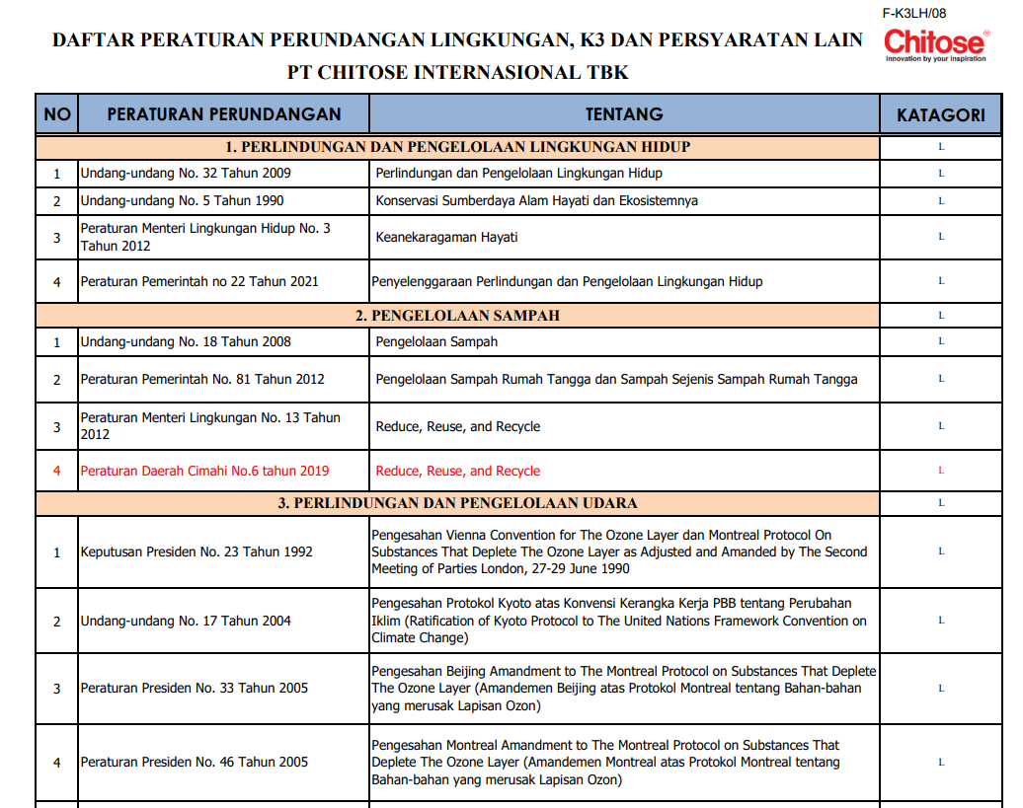
9. EVALUASI KINERJA (DAFTAR PERATURAN PERUNDANGAN LINGKUNGAN, K3 DAN PERSYARATAN LAIN)

Slide 45
Daftar Peraturan Perundangan Lingkungan dan K3
9. EVALUASI KINERJA (DAFTAR PERATURAN PERUNDANGAN LINGKUNGAN, K3 DAN PERSYARATAN LAIN)
1. PERLINDUNGAN DAN PENGELOLAAN LINGKUNGAN HIDUP
1 | Undang-undang No. 32 Tahun 2009 | Perlindungan dan Pengelolaan Lingkungan Hidup
2 | Peraturan Menteri Lingkungan Hidup No. 3 Tahun 2012 | Keanekaragaman Hayati
3 | Peraturan Pemerintah no 22 Tahun 2021 | Penyelenggaraan Perlindungan dan Pengelolaan Lingkungan Hidup
2. PENGELOLAAN SAMPAH
1 | Undang-undang No. 18 Tahun 2008 | Pengelolaan Sampah
2 | Peraturan Pemerintah No. 81 Tahun 2012 | Pengelolaan Sampah Rumah Tangga dan Sampah Sejenis Sampah Rumah Tangga
3 | Peraturan Menteri Lingkungan No. 13 Tahun 2012 | Reduce, Reuse, and Recycle
3. LINGKUNGAN KERJA DAN ALAT KESELAMATAN
1 | Peraturan Menteri Tenaga Kerja No. 13 Tahun 2011 | Nilai Ambang Batas Faktor Fisika Dan Faktor Kimia Di Tempat Kerja
2 | Peraturan Menteri Tenaga Kerja No. 04 Tahun 1980 | Syarat-syarat pemasangan & pemeliharaan APAR
3 | Peraturan Menteri Tenaga Kerja dan Transmigrasi No. 08 Tahun 2010 | Alat pelindung Diri

Slide 46
9. EVALUASI KINERJA (MATRIK MONITORING PENCAPAIAN SASARAN MUTU LINGKUNGAN)
 | NO | DEPARTEMEN | SASARAN LINGKUNGAN | KPI | TARGET | PROGRESS
 |  |  |  |  |  | JAN | FEB | MAR | APR | MEI | JUN
 | 1 | Research and Development | Meningkatkan efisiensi pemakaian material dalam tiap produk (based on BSC; Learning & Growth) |  | Review 5 produk per bulan
 |  |  | Meningkatkan pengelolaan lingkungan dan 5S | Temuan Patroli lingkungan dan 5S | 0 temuan
 | 2 | Human Research and | Meningkatkan pengelolaan lingkungan dan 5S | Melaksanakan patroli lingkungan dan 5S | 1 kali per bulan
 |  | General Affair |  | Temuan patroli Lingkungan dan 5 S | 0 temuan
 |  |  |  | Pengujian emisi, udara dan penerangan | Sesuai jadwal
 |  |  |  | Program pengelolaan dan pemanfaatan limbah | 1 program per semester
 | 3 | Corporate Management | Meningkatkan pengelolaan lingkungan dan 5S | Temuan Patroli Lingkungan dan 5S | 0 temuan
 |  | System | Pencapaian Target Intensitas Solid Waste (refer to BSC CMS) | Menggunakan dua muka kertas untuk print Dokumen secara paperless | Efisiensi 5% dari budget ATK
 |  |  | Intensitas penggunaan energi listrik turun (refer to BSC CMS) | Efektivitas penggunaan listrik (komputer, lampu, dispenser, AC, dll) | Kontribusi dalam target efisiensi 5% dari budget biaya listrik perusahaan

Slide 47
9. EVALUASI KINERJA (MATRIK MONITORING PENCAPAIAN SASARAN MUTU K3)
NO | DEPARTEMEN | SASARAN K3 | KPI | TARGET | PROGRESS
 |  |  |  |  | JAN | FEB | MAR | APR | MEI | JUN | JUL | AUG
1 | Research and Development | Menurunkan Jumlah Kecelakaan kerja (based on BSC; Learning & Growth) | Kejadian per bulan | 0 kecelakaan kerja
2 | Human Research and General | Meningkatkan pengelolaan K3 | Jadwal dan Pelaksanaan patroli K3 | 1 kali per bulan
 | Affair |  | Ketaatan penggunaan APD | 100%
 |  |  | Jumlah kecelakaan kerja per bulan | 0 kecelakaan kerja
3 | Corporate | Menurunkan Jumlah Kecelakaan kerja | Kejadian per bulan | 0 kecelakaan kerja
 | Management System | Menurunkan jumlah temuan patroli K3 | Temuan per bulan | 0 temuan
4 | Manufaktur System Development | Mendukung dan berperan aktif dalam menurunkan jumlah kecelakaan kerja | Mendukung tim HSE dalam pembuatan rambu-rambu K3 | 0 kecelakaan kerja
 |  |  | Mendukung tim HSE dalam program-program pelaksanaan training K3
 |  |  | Membuat route pejalan kaki
 |  |  | Mendukung dan bekerjasama dengan HSE dalam pembuatan SOP pejalan kaki

Slide 48
10. PENINGKATAN (MATRIK KLAUSUL STANDAR ISO DAN PROSEDUR)
10. PENINGKATAN | PENINGKATAN
10.1.. | Umum | Prosedur Penangganan Pelanggan | MKT.P.2
 |  | Prosedur Realisasi Produksi | PRD.P.1.
10.2. | Ketidaksesuaian dan indakan perbaikan | Prosedur Tindakan Koreksi | QA.P.8.
 |  | Prosedur Tindakan Pencegahan | QA.P.9.
10.2.1 | Ketidak sesuaian terjadi | Prosedur Pengendalian Produk Tidak sesuai | QA.P.5.
 |  | Proses Tindakan Koreksi | QA.P.8.
10.2.2. | Organisasi harus menyimpan informasi terdokumentasi | IK. Pembuatan Laporan Kegagalan Produksi Bulanan | QA.P.5./QA.IK.1.
10.3. | Peningkatan terus menerus | Intruksi kerja peta kontrol | PRD.I P.1.IK.4
10.4. | Penyelidikan Insiden | Prosedur investigasi dan kecelakaan kerja | P.HSE.19

Slide 49
10. PENINGKATAN (FLOW PROSES PENANGANAN PELANGGAN)

Slide 50
10. PENINGKATAN (FLOW PROSES PENGENDALIAN PRODUK TIDAK SESUAI)

Slide 51
10. PENINGKATAN (FLOW PROSES PETA KONTROL HARIAN PRODUKSI)

Slide 52
10. PENINGKATAN (FLOW PROSES PENYELIDIKAN INSIDEN)

Slide 53
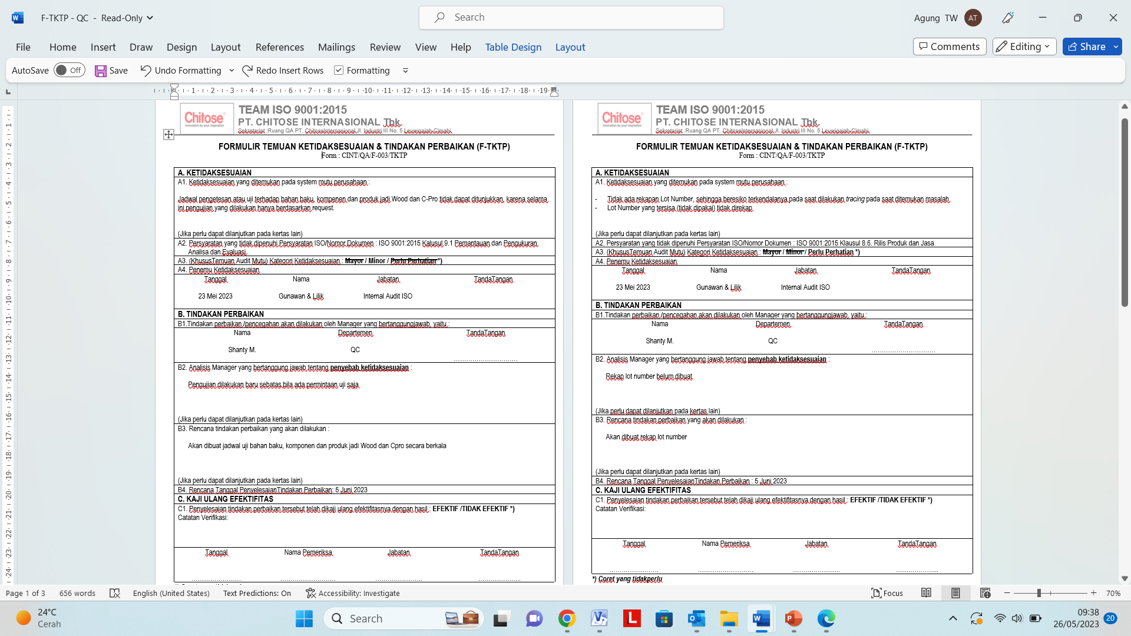
10. PENINGKATAN (FORMULIR TEMUAN KETIDAKSESUAIAN & TINDAKAN PERBAIKAN / F.TKTP – AUDIT INTERNAL SISTEM MANAJEMEN)

Slide 54
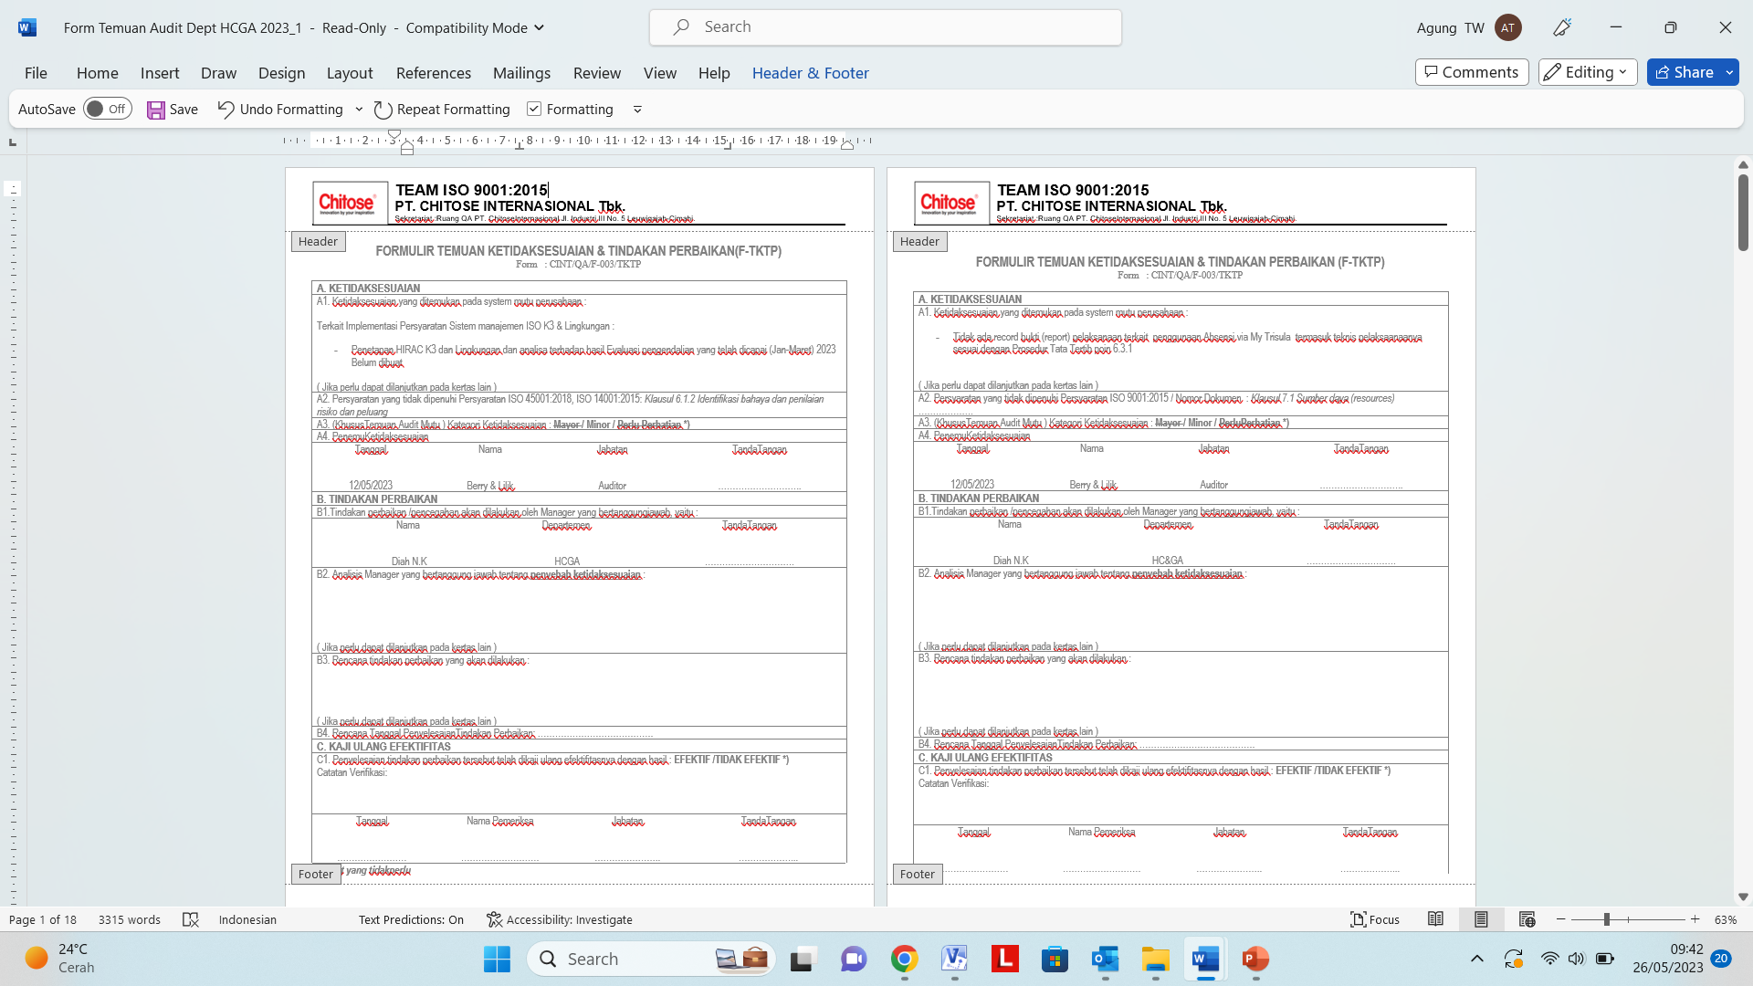
10. PENINGKATAN (FORMULIR TEMUAN KETIDAKSESUAIAN & TINDAKAN PERBAIKAN / F.TKTP – AUDIT KELENGKAPAN SARANA)

Slide 55
SKEMA AUDIT YANG AKAN DILAKUKAN OLEH LEMBAGA SERTIFIKASI
INITIAL CERTIFICATION
  STAGE-1 : PRELIMINARY AUDIT/ DOCUMEN REVIEW
  STAGE-2 : MAIN AUDIT (SERTIFIKASI/ ASSESMENT)
SURVEILLANCE (ANNUALLY)-1
SURVEILLANCE (ANNUALLY)-1

Slide 56
PRELIMINARY AUDIT
AUDIT YANG DILAKUKAN UNTUK MELIHAT KESIAPAN SEBELUM PELAKSANAAN MAIN AUDIT (ASSESMENT) DENGAN MEREVIEW KECUKUPAN DOKUMENTASI SISTEM STANDAR ISO 9001, 14001 DAN 45001.
REVIEW TERHADAP DOKUMEN ISO DIANTARANYA :
  QUALITY MANUAL (CINT-INTRANET/ISO/SISTEM MANAJEMEN/MANUAL SISTEM MANAJEMEN PT.CINT)
  PROSEDUR
    PROSEDUR MANAJEMEN MUTU (CINT-INTRANET/ISO/SISTEM MANAJEMEN/ SISDUR MANAJEMEN MUTU (ISO 9001)
    PROSEDUR MANAJEMEN HSE (K3L) (CINT-INTRANET/ISO/SISTEM MANAJEMEN/ SISDUR MANAJEMEN HSE (K3L) (ISO 14001 DAN 45001)

Slide 57
PRELIMINARY AUDIT
  PETA BISNIS PROSES (CINT-INTRANET/ISO/SISTEM MANAJEMEN/LAMPIRAN MANUAL SISTEM MANAJEMEN PT.CINT & CINT-INTRANET/ISO/SISTEM MANAJEMEN/ SISTEM PROSEDUR MANAJEMEN MUTU (ISO 9001)/ DEPARTEMEN/ POINT 1 )
  STRUKTUR ORGANISASI(CINT-INTRANET/ISO/SISTEM MANAJEMEN/LAMPIRAN MANUAL SISTEM MANAJEMEN PT.CINT)
  DOKUMEN PENILAIAN RISIKO (CINT-INTRANET/ISO/SISTEM MANAJEMEN/AUDIT MUTU INTERNAL ISO/2023/ SEMESTER-KUARTAL/ ANALISA RISIKO & CINT-INTRANET/ISO/SISTEM MANAJEMEN/ SISDUR MANAJEMEN HSE (K3L) (ISO 14001 & 45001)/HIRADC & SARMUT )
  LAPORAN AUDIT MUTU INTERNAL(CINT-INTRANET/ISO/SISTEM MANAJEMEN/AUDIT MUTU INTERNAL ISO/2023/ SEMESTER-KUARTAL/ REPORTING)
  RINGKASAN TINJAUAN MANAJEMEN (CINT-INTRANET/ISO/SISTEM MANAJEMEN/AUDIT MUTU INTERNAL ISO/2023/ SEMESTER-KUARTAL/ REPORTING)

Slide 58
MAIN AUDIT/ ASSESMENT AUDIT
AUDIT TERHADAP SEMUA PROSES YANG ADA DALAM RUANG LINGKUP SERTIFIKASI :
  RUANG LINGKUP SERTIFIKASI : “MANUFACTURE OF METAL CHAIR, WOOD FURNITURE, HEALTHY MATTRESS C-PRO & HOSPITAL BED INCLUDING RELATED ACCESSORIES”
PENGAMBILAN SAMPEL
AUDIT AKAN DILAKUKAN BERDASAR PADA PROSES (PROSES BISNIS/ PROSES KERJA)
AUDIT TERHADAP SEMUA KLAUSUL DALAM STANDAR SISTEM MANAJEMEN TERINTEGRASI ISO 9001, 14001 DAN 45001
AUDIT TERHADAP SEMUA PERSYARATAN YANG DITETAPKAN DALAM STANDAR SISTEM MANAJEMEN TERINTEGRASI ISO 9001, 14001 DAN 45001

Slide 59
JADWAL EKSTERNAL AUDIT
PRE-AUDIT: 26 JUNI 2023 (SECARA ONLINE)
MAIN AUDIT: 25-27 JULI 2023 (SECARA ONSITE)
CATATAN : SEMUA DOKUMEN YANG DIPERLUKAN UNTUK PRE-AUDIT SUDAH HARUS DIKIRIM (SOFT COPY) MAKSIMAL 14 HARI SEBELUM JADWAL

Slide 60
TERIMAKASIH

